Slide 1
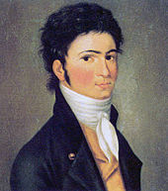
Людвиг ван Бетховен (1770 - 1827) - великий немецкий композитор и пианист
Подготовила М.А.Булыгина
учитель музыки первой квалификационной категории

Slide 2
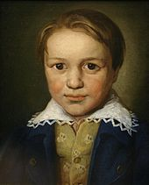
Детство и юность композитора
Основателем музыкальной династии был дед композитора Людвиг ван Бетховен фламандский музыкант (бас)
Его единственным сыном был Иоганн ван Бетховен - отец Людвига, названного так в честь деда.
Иоганн, как и его отец, служил в капелле в качестве вокалиста (тенора) и подрабатывал, давая уроки игры на скрипке и клавире.
Первым учителем музыки Бетховена был его отец.
он был весьма суров по отношению к маленькому Людвигу, который "за инструментом частенько бывал в слезах"
Людвиг ван Бетховен родился в немецком городе Бонне 16 декабря в 1770 году
Из семи детей Иоганна и Марии-Магдалины ван Бетховен выжили только трое - второй сын Людвиг и два его младших брата - Каспар и Карл.

Slide 3
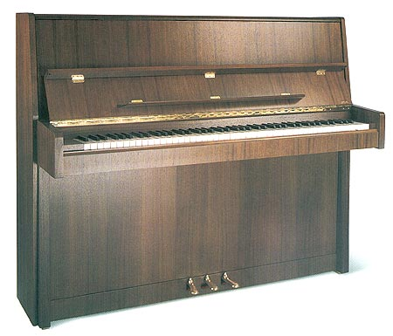
Первый учитель Бетховена Нефе
Так, например, на афише первого публичного выступления в марте 1778 года Людвиг был объявлен шестилетним ребенком, в то время, как ему уже шел восьмой год.
Однако, наибольшее влияние на начальное музыкальное образование Бетховена оказал Нефе назначенный органистом придворной капеллы в 1779 году.
Нефе занимался с маленьким Людвигом композицией.
С Нефе Бетховен внимательно изучал «Хорошо темперированный клавир» И.С.Баха и произведения Генделя, знакомился с музыкой старших современников: Ф.Э.Баха, Гайдна и Моцарта.
С 10 лет Бетховен уже работаел в качестве помошника органиста, сначала бесплатно, а с 1784 года - как штатный музыкант капеллы.
Его музыкальный талант проявился рано, поэтому отец пытался сделать из него вундеркинда и второго маленького Моцарта

Slide 4
"Обратите внимание на него, он всех заставит говорить о себе".
Спустя всего две недели Бетховен узнал, что его мать тяжело больна, и поспешил домой.
Вскоре после этого Мария-Магдалина умерла от туберкулеза, а отец запил еще сильнее, так что Людвиг остался фактическим главой семьи, ответственным за судьбу двух младших братьев, и был вынужден провести еще около пяти лет в Бонне.
В марте 1787 Бетховен впервые посетил Вену в надежде учиться у Моцарта.
Неизвестно, встречались ли они на самом деле, однако легенда приписывает Моцарту слова, сказанные в адрес юного Бетховена:
"Обратите внимание на него, он всех заставит говорить о себе".

Slide 5
Начало карьеры в Вене
В 1792 г Бетховен приезжает в Вену. Город был взбудоражен вестями о революции во Франции.
Молодой композитор с восторгом воспевал свободу в своей музыке.
Она отличалась от музыки его предшественников смелостью, нарушением норм, грозовой атмосферой.
Раньше это было просто немыслимо.
Дополнительным источником дохода для него была служба в оркестре капеллы в качестве альтиста.
Бетховен знакомится с итальянскими, французскими и немецкими операми, которые ставились при дворе в это время, среди них были и три оперы Моцарта

Slide 6
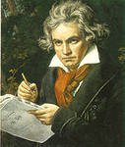
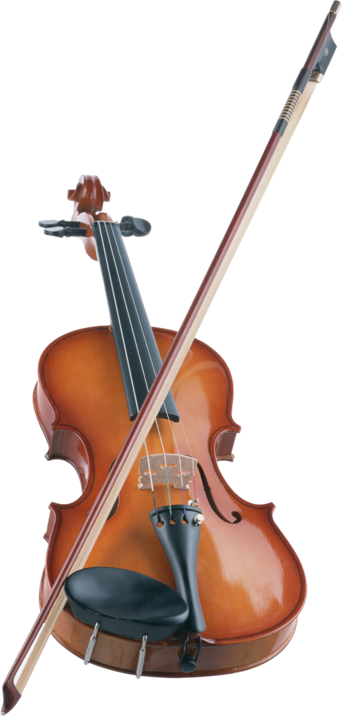
Последние годы жизни композитора
Чуть позже у композитора начинаются проблемы со здоровьем.
Он теряет слух. Бетховен жалуется на шум в ушах, ему бывало трудно различать высокие тоны, понимать беседу, ведущую шёпотом. Но композитору удавалось скрывать свою глухоту более 10 лет. Даже часто встречавшиеся с ним люди даже не подозревали, насколько серьезна его болезнь.
Свои бессмертные произведения Бетховен продолжал писать, и когда полностью оглох

Slide 7
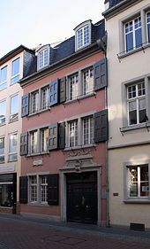
Бетховен, Моцарт, Гайдн,- три венских классика
Дом Бетховена в Бонне
Произведения принесшие славу Бетховену
32 фортепианные сонаты,
«Лунная», «Патетическая»,
10 сонат для скрипки, знаменитая
«Крейцерова соната»,
Опера «Фиделио»,
16 струнных квартетов,
Увертюры,
Фортепианные и скрипичные концерты.

Slide 8
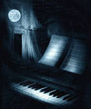
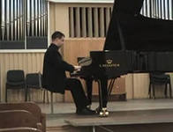
Бессмертные произведения Л.В.Бетховена
Соната №14 «Лунная»
Соната- жанр инструментальной музыки состоящей из 4 частей написанный для самых певучих инструментов фортепиано, скрипки, флейты.

